Slide 1
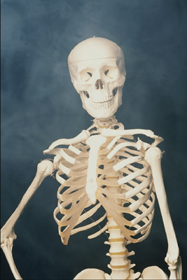
Stevigheid & beweging

Slide 2
Het skelet van de mens
Stevigheid
Vorm
Beweging
bescherming

Slide 3
Onderdelen van het skelet
Schedel
Borstkas/torso
ledenmaten

Slide 4
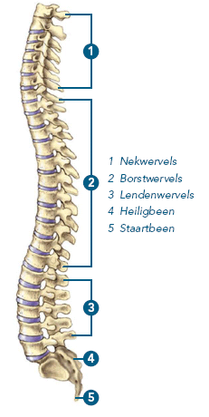
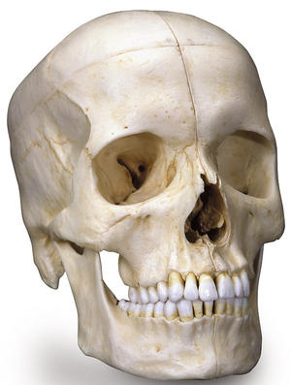
Schedel
Notes:
Schedel: ter bescherming van de hersenen en ogen. Wordt opgehouden door de wervelkolom.
Meerdere botten die aan elkaar groeien, dicht groeien.

Slide 5
Borstkas/torso
Borstwervels
Ribben
borstbeen
Notes:
Beschermd de longen en het hart. Ook zorgen de spieren in de borstkas voor de ademhaling. In de torso zitten alle organen die nodig zijn voor het draaiende houden van de hersenen

Slide 6
ledematen
Armen
Benen

Slide 7
Botten zijn bestaan uit:
kalk:
hardheid van het bot
zwaar
Lijmstof:
flexibiliteit van het bot
licht

Slide 8
filmpje
http://www.schooltv.nl/video/samenstelling-bot-sterke-botten-maar-niet-te-zwaar/

Slide 9
Huiswerk
Hfst. 5,1 volgende les af.
Leer afbeelding 2, het skelet van de mens
http://biologiepagina.nl/1/Stevigheidbeweging/Oefenenskelet/oefenenskelet.htm

